Slide 1


P2：监督学习
机器学习工程师vip班
By 助教Steven

Slide 2

目录
知识点整理
Q&A

Slide 3
知识点整理
线性回归
决策树
朴素贝叶斯
支持向量机
集成方法

Slide 4
知识点整理：Linear Regression
线性回归属于监督学习，因此方法和监督学习应该是一样的，先给定一个训练集，根据这个训练集学习出一个线性函数，然后测试这个函数训练的好不好（即此函数是否足够拟合训练集数据），挑选出最好的函数（cost function最小）即可；
注意：
(1)因为是线性回归，所以学习到的函数为线性函数，即直线函数；
(2)因为是单变量，因此只有一个x；
我们能够给出单变量线性回归的模型：
我们常称x为feature，h(x)为hypothesis；
Cost Function, Error Function, Loss Function:

Slide 5
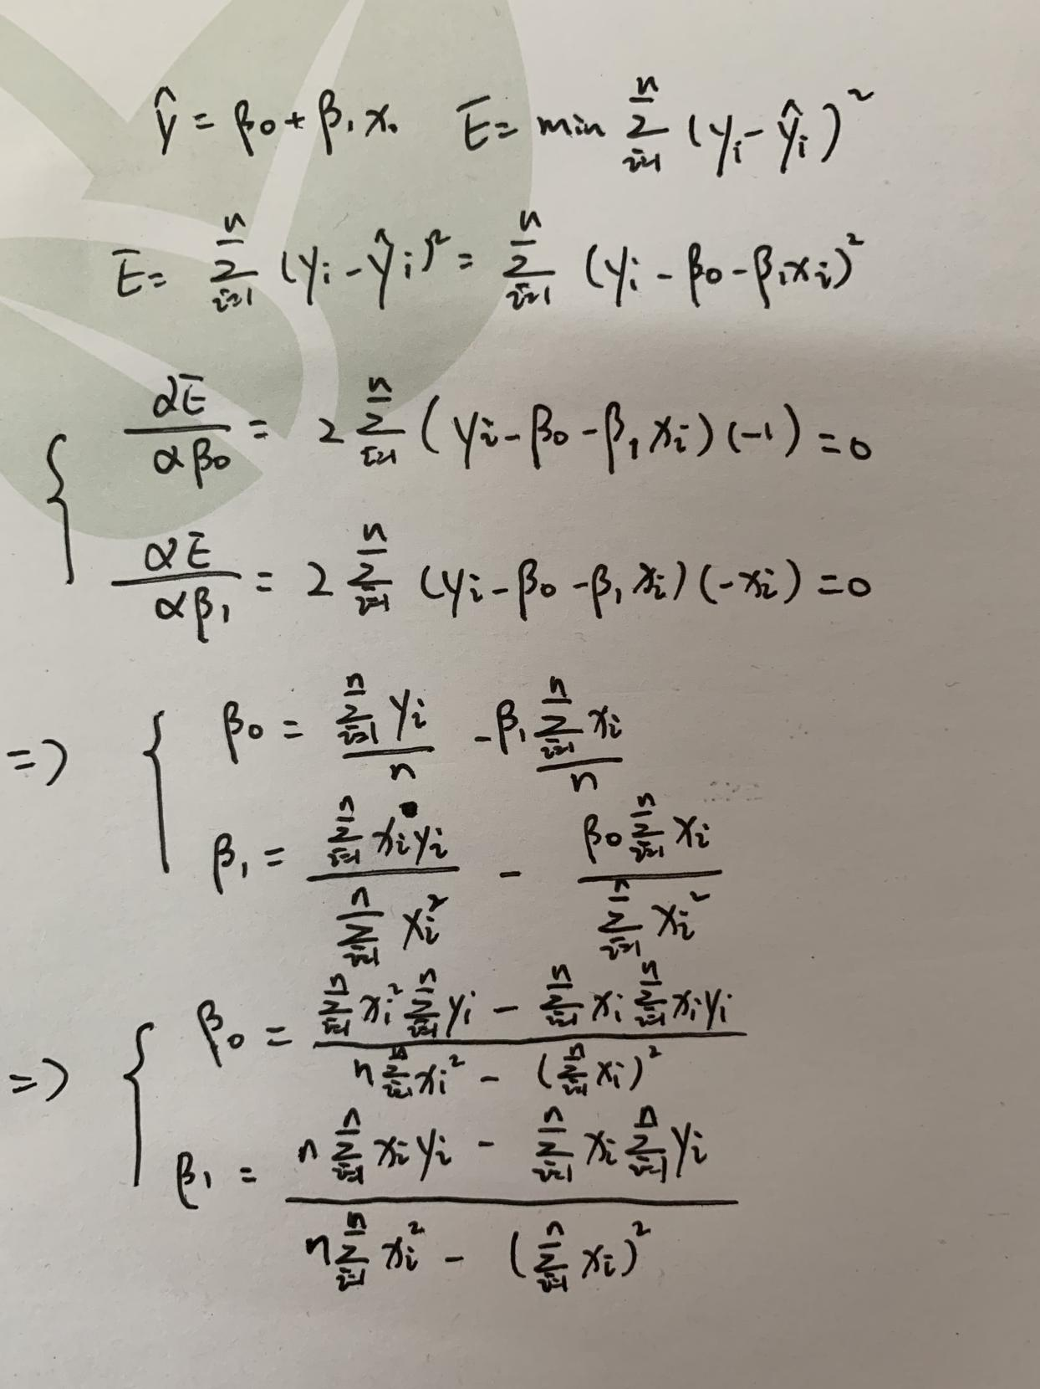
知识点整理：Linear Regression
最小二乘法求线性回归（单元）

Slide 6
知识点整理：Linear Regression

Slide 7
知识点整理：Linear Regression
多元线性回归

Slide 8
知识点整理：决策树
C4.5 信息增益率
CART
ID3：
基尼值
基尼系数

Slide 9
知识点整理：决策树
Race | Income | Child | Insurance
black | high | no | yes
white | high | yes | yes
white | low | yes | yes
white | low | yes | yes
black | low | no | no
black | low | no | no
black | low | no | no
white | low | no | no
Info(T) = - ½ log ½ - ½ log ½
= 1
For attribute Race,
Info(T_{black}) = - ¾ log ¾ - ¼ log ¼
= 0.8113
Info(T_{white}) = - ¾ log ¾ - ¼ log ¼
= 0.8113
Info(Race, T) = ½ x Info(T_{black}) + ½ x Info(T_{white})
= 0.8113
Gain(Race, T) = Info(T) – Info(Race, T)
= 1 – 0.8113
= 0.1887
For attribute Race,
Gain(Race, T) = 0.1887

Slide 10
知识点整理：决策树
Race | Income | Child | Insurance
black | high | no | yes
white | high | yes | yes
white | low | yes | yes
white | low | yes | yes
black | low | no | no
black | low | no | no
black | low | no | no
white | low | no | no
Info(T) = - ½ log ½ - ½ log ½
= 1
For attribute Income,
Info(T_{high}) = - 1 log 1 – 0 log 0
= 0
Info(T_{low}) = - 1/3 log 1/3 – 2/3 log 2/3
= 0.9183
Info(Income, T) = ¼ x Info(T_{high}) + ¾ x Info(T_{low})
= 0.6887
Gain(Income, T) = Info(T) – Info(Income, T)
= 1 – 0.6887
= 0.3113
For attribute Race,
Gain(Race, T) = 0.1887
For attribute Income,
Gain(Income, T) = 0.3113

Slide 11
知识点整理：决策树
Race | Income | Child | Insurance
black | high | no | yes
white | high | yes | yes
white | low | yes | yes
white | low | yes | yes
black | low | no | no
black | low | no | no
black | low | no | no
white | low | no | no
Info(T) = - ½ log ½ - ½ log ½
= 1
For attribute Child,
Info(T_{yes}) = - 1 log 1 – 0 log 0
= 0
Info(T_{no}) = - 1/5 log 1/5 – 4/5 log 4/5
= 0.7219
Info(Child, T) = 3/8 x Info(T_{yes}) + 5/8 x Info(T_{no})
= 0.4512
Gain(Child, T) = Info(T) – Info(Child, T)
= 1 – 0.4512
= 0.5488
root
For attribute Race,
Gain(Race, T) = 0.1887
child=yes
child=no
For attribute Income,
Gain(Income, T) = 0.3113
100% Yes
0% No
20% Yes
80% No
For attribute Child,
Gain(Child, T) = 0.5488
{2, 3, 4}
{1, 5, 6, 7, 8}
Insurance: 3 Yes; 0 No
Insurance: 1 Yes; 4 No

Slide 12
知识点整理：决策树
优点：
决策树算法中学习简单的决策规则建立决策树模型的过程非常容易理解
决策树模型可以可视化，非常直观
应用范围广，可用于分类和回归，而且非常容易做多类别的分类
能够处理数值型和连续的样本特征
缺点：
很容易在训练数据中生成复杂的树结构，造成过拟合（overfitting）。剪枝可以缓解过拟合的负作用，常用方法分为预剪枝和后剪枝。
学习一棵最优的决策树被认为是NP-Complete问题。实际中的决策树是基于启发式的贪心算法建立的，这种算法不能保证建立全局最优的决策树。Random Forest 引入随机能缓解这个问题

Slide 13
知识点整理：Naïve Bayes
贝叶斯定理
e.g.
P(X, Y, Z | A) = P(X | A) x P(Y | A) x P(Z | A)

Slide 14
知识点整理：Naïve Bayes
Race | Income | Child | Insurance
black | high | no | yes
white | high | yes | yes
white | low | yes | yes
white | low | yes | yes
black | low | no | no
black | low | no | no
black | low | no | no
white | low | no | no
Suppose there is a new person.
P(A) P(B|A)
Race | Income | Child | Insurance
white | high | no | ?
P(A | B) =
P(B)
For attribute Race,
Insurance = Yes
P(Race = black | Yes) = ¼
P(Yes) = ½
P(Race = white | Yes) = ¾
P(No) = ½
P(Race = black | No) = ¾
P(Race = white | No) = ¼
For attribute Income,
Naïve Bayes Classifier
P(Income = high | Yes) = ½
P(Race = white, Income = high, Child = no| Yes)
= P(Race = white | Yes) x P(Income = high | Yes)
P(Income = low | Yes) = ½
= ¾ x ½ x ¼
x P(Child = no | Yes)
P(Income = high | No) = 0
P(Income = low | No) = 1
= 0.09375
For attribute Child,
P(Race = white, Income = high, Child = no| No)
= P(Race = white | No) x P(Income = high | No)
P(Child = yes | Yes) = ¾
= ¼ x 0 x 1
x P(Child = no | No)
P(Child = no | Yes) = ¼
P(Child = yes | No) = 0
= 0
P(Child = no | No) = 1

Slide 15
知识点整理：Naïve Bayes
Race | Income | Child | Insurance
black | high | no | yes
white | high | yes | yes
white | low | yes | yes
white | low | yes | yes
black | low | no | no
black | low | no | no
black | low | no | no
white | low | no | no
Suppose there is a new person.
P(A) P(B|A)
Race | Income | Child | Insurance
white | high | no | ?
P(A | B) =
P(B)
For attribute Race,
Insurance = Yes
P(Race = black | Yes) = ¼
P(Yes) = ½
P(Race = white | Yes) = ¾
P(No) = ½
P(Race = black | No) = ¾
P(Race = white | No) = ¼
Naïve Bayes Classifier
For attribute Income,
P(Race = white, Income = high, Child = no| Yes)
= 0.09375
P(Income = high | Yes) = ½
P(Race = white, Income = high, Child = no| No)
= 0
P(Yes | Race = white, Income = high, Child = no)
P(Race = white, Income = high, Child = no| Yes) P(Yes)
P(Income = low | Yes) = ½
=
P(Race = white, Income = high, Child = no)
P(Income = high | No) = 0
0.09375 x 0.5
0.046875
P(Income = low | No) = 1
=
=
P(Race = white, Income = high, Child = no)
P(Race = white, Income = high, Child = no)
For attribute Child,
P(Race = white, Income = high, Child = no| No) P(No)
P(No | Race = white, Income = high, Child = no)
P(Child = yes | Yes) = ¾
=
P(Child = no | Yes) = ¼
P(Race = white, Income = high, Child = no)
0 x 0.5
0
P(Child = yes | No) = 0
=
=
P(Child = no | No) = 1
P(Race = white, Income = high, Child = no)
P(Race = white, Income = high, Child = no)

Slide 16
知识点整理：Naïve Bayes
Race | Income | Child | Insurance
black | high | no | yes
white | high | yes | yes
white | low | yes | yes
white | low | yes | yes
black | low | no | no
black | low | no | no
black | low | no | no
white | low | no | no
Suppose there is a new person.
We predict Yes!
P(A) P(B|A)
Race | Income | Child | Insurance
white | high | no | ?
P(A | B) =
P(B)
For attribute Race,
Insurance = Yes
P(Race = black | Yes) = ¼
P(Yes) = ½
P(Race = white | Yes) = ¾
P(No) = ½
P(Race = black | No) = ¾
P(Race = white | No) = ¼
Naïve Bayes Classifier
For attribute Income,
P(Race = white, Income = high, Child = no| Yes)
= 0.09375
P(Income = high | Yes) = ½
P(Race = white, Income = high, Child = no| No)
= 0
P(Income = low | Yes) = ½
0.046875
P(Income = high | No) = 0
P(Yes | Race = white, Income = high, Child = no)
=
P(Income = low | No) = 1
P(Race = white, Income = high, Child = no)
For attribute Child,
0
P(Child = yes | Yes) = ¾
P(No | Race = white, Income = high, Child = no)
=
P(Child = no | Yes) = ¼
P(Race = white, Income = high, Child = no)
P(Child = yes | No) = 0
P(Child = no | No) = 1

Slide 17
知识点整理：Naïve Bayes
朴素贝叶斯的优点：
1）朴素贝叶斯模型发源于古典数学理论，有稳定的分类效率。
2）对小规模的数据表现很好，能个处理多分类任务，适合增量式训练，尤其是数据量超出内存时，我们可以一批批的去增量训练。
3）对缺失数据不太敏感，算法也比较简单，常用于文本分类。
朴素贝叶斯的缺点：
1） 理论上，朴素贝叶斯模型与其他分类方法相比具有最小的误差率。但是实际上并非总是如此，这是因为朴素贝叶斯模型给定输出类别的情况下,假设属性之间相互独立，这个假设在实际应用中往往是不成立的，在属性个数比较多或者属性之间相关性较大时，分类效果不好。而在属性相关性较小时，朴素贝叶斯性能最为良好。对于这一点，有半朴素贝叶斯之类的算法通过考虑部分关联性适度改进。
2）需要知道先验概率，且先验概率很多时候取决于假设，假设的模型可以有很多种，因此在某些时候会由于假设的先验模型的原因导致预测效果不佳。
3）由于我们是通过先验和数据来决定后验的概率从而决定分类，所以分类决策存在一定的错误率。
4）对输入数据的表达形式很敏感。

Slide 18
知识点整理：Support Vector Machine

Slide 19
知识点整理：Support Vector Machine
松弛变量
理解svm的三层境界: https://blog.csdn.net/v_july_v/article/details/7624837

Slide 20
知识点整理：Support Vector Machine

Slide 21
知识点整理：Support Vector Machine
https://cs.stanford.edu/~karpathy/svmjs/demo/

Slide 22
知识点整理：Support Vector Machine

Slide 23
知识点整理：Support Vector Machine
SVM优点：
(1)非线性映射是SVM方法的理论基础,SVM利用内积核函数代替向高维空间的非线性映射；
(2)对特征空间划分的最优超平面是SVM的目标,最大化分类边际的思想是SVM方法的核心；
(3)支持向量是SVM的训练结果,在SVM分类决策中起决定作用的是支持向量。
(4)SVM 是一种有坚实理论基础的新颖的小样本学习方法。它基本上不涉及概率测度及大数定律等,因此不同于现有的统计方法。从本质上看,它避开了从归纳到演绎的传统过程,实现了高效的从训练样本到预报样本的“转导推理”,大大简化了通常的分类和回归等问题。
(5)SVM 的最终决策函数只由少数的支持向量所确定,计算的复杂性取决于支持向量的数目,而不是样本空间的维数,这在某种意义上避免了“维数灾难”。
(6)少数支持向量决定了最终结果,这不但可以帮助我们抓住关键样本、“剔除”大量冗余样本,而且注定了该方法不但算法简单,而且具有较好的“鲁棒”性。这种“鲁棒”性主要体现在:
①增、删非支持向量样本对模型没有影响;
②支持向量样本集具有一定的鲁棒性;
③有些成功的应用中,SVM 方法对核的选取不敏感
SVM缺点：
(1) SVM算法对大规模训练样本难以实施
由于SVM是借助二次规划来求解支持向量，而求解二次规划将涉及m阶矩阵的计算（m为样本的个数），当m数目很大时该矩阵的存储和计算将耗费大量的机器内存和运算时间。针对以上问题的主要改进有有J.Platt的SMO算法、T.Joachims的SVM、C.J.C.Burges等的PCGC、张学工的CSVM以及O.L.Mangasarian等的SOR算法
(2) 用SVM解决多分类问题存在困难
经典的支持向量机算法只给出了二类分类的算法，而在数据挖掘的实际应用中，一般要解决多类的分类问题。可以通过多个二类支持向量机的组合来解决。主要有一对多组合模式、一对一组合模式和SVM决策树；再就是通过构造多个分类器的组合来解决。主要原理是克服SVM固有的缺点，结合其他算法的优势，解决多类问题的分类精度。如：与粗集理论结合，形成一种优势互补的多类问题的组合分类器。

Slide 24
知识点整理：Ensemble Method
Bagging和Boosting都是将已有的分类或回归算法通过一定方式组合起来，形成一个性能更加强大的分类器，更准确的说这是一种分类算法的组装方法。即将弱分类器组装成强分类器的方法。
1、Bagging (bootstrap aggregating)
Bagging即套袋法，其算法过程如下：
A）从原始样本集中抽取训练集。每轮从原始样本集中使用Bootstraping的方法抽取n个训练样本（在训练集中，有些样本可能被多次抽取到，而有些样本可能一次都没有被抽中）。共进行k轮抽取，得到k个训练集。（k个训练集之间是相互独立的）
B）每次使用一个训练集得到一个模型，k个训练集共得到k个模型。（注：这里并没有具体的分类算法或回归方法，我们可以根据具体问题采用不同的分类或回归方法，如决策树、感知器等）
C）对分类问题：将上步得到的k个模型采用投票的方式得到分类结果；对回归问题，计算上述模型的均值作为最后的结果。（所有模型的重要性相同）

Slide 25
知识点整理：Ensemble Method
Bagging和Boosting都是将已有的分类或回归算法通过一定方式组合起来，形成一个性能更加强大的分类器，更准确的说这是一种分类算法的组装方法。即将弱分类器组装成强分类器的方法。
2、Boosting
其主要思想是将弱分类器组装成一个强分类器。在PAC（概率近似正确）学习框架下，则一定可以将弱分类器组装成一个强分类器。
关于Boosting的两个核心问题：
1）在每一轮如何改变训练数据的权值或概率分布？
通过提高那些在前一轮被弱分类器分错样例的权值，减小前一轮分对样例的权值，来使得分类器对误分的数据有较好的效果。
2）通过什么方式来组合弱分类器？
通过加法模型将弱分类器进行线性组合，比如AdaBoost通过加权多数表决的方式，即增大错误率小的分类器的权值，同时减小错误率较大的分类器的权值。
而提升树GBDT通过拟合残差的方式逐步减小残差，将每一步生成的模型叠加得到最终模型

Slide 26
知识点整理：Ensemble Method
Bagging和Boosting的区别：
1）样本选择上：
Bagging：训练集是在原始集中有放回选取的，从原始集中选出的各轮训练集之间是独立的。
Boosting：每一轮的训练集不变，只是训练集中每个样例在分类器中的权重发生变化。而权值是根据上一轮的分类结果进行调整。
2）样例权重：
Bagging：使用均匀取样，每个样例的权重相等
Boosting：根据错误率不断调整样例的权值，错误率越大则权重越大。
3）预测函数：
Bagging：所有预测函数的权重相等。
Boosting：每个弱分类器都有相应的权重，对于分类误差小的分类器会有更大的权重。
4）并行计算：
Bagging：各个预测函数可以并行生成
Boosting：各个预测函数只能顺序生成，因为后一个模型参数需要前一轮模型的结果。

Slide 27
Q&A

Slide 28
Q&A
参考链接
梯度下降： https://www.jianshu.com/p/c7e642877b0e
正则化理解： https://blog.csdn.net/jinping_shi/article/details/52433975
Lasso, Ridge, Elastic Net回归: https://blog.csdn.net/Mr_HHH/article/details/79594849
感知器算法： https://blog.csdn.net/liyuanbhu/article/details/51622695
浅谈GBDT: https://www.jianshu.com/p/d55f7aaac4a7
怎样用非数学语言讲解贝叶斯： https://www.zhihu.com/question/19725590
支持向量机： http://www.cnblogs.com/pinard/p/6097604.html

Slide 29
Thank you

